Slide 1
[Q Branch , Private3위] XGBOOST와 원초적 본능을 활용한 식수 인원 예측
박재영

Slide 2
Contents
주제 선정
데이터 탐색
01
02
03
EDA/추론/전처리/학습
04
결론 및 해결 방안
1-1) 주제 선정 배경
1-2) 목표 및 데이터 접근
2-1) 사용 데이터 소개
2-2) 데이터 전처리
4-1) 잔반을 줄이기 위한 해결책
4-2) 결론 및 견해
3-1) 정보
3-2) 데이터 전처리 과정
3-3) 데이터 학습

Slide 3
01
주제 선정
구내식당의 요 일별 점심,저녁식사를 먹는 인원을 예측

Slide 4
1-1) 주제 선정 배경
구내식당 데이터
직원들 행동 패턴
예측
경험,직관이 아닌 데이터에 의존하기
직원들이 언제 먹는지 패턴을 확인하기
보다 높은 예측을 통해 잔반 발생량을 획기적으로 줄이기

Slide 5
1-2) 목표 및 데이터 접근
데이터를 통한 예측 잔반 줄이기
데이터에 대한 접근
요 일별로 인원이 달라지는가?
메뉴에 따라 사람들의 참여도가 달라지는가?

Slide 6
02
데이터 탐색
- 사용 데이터 소개(구내 식당 인원 데이터)
- 데이터 전처리

Slide 7
2-1) 구내 식당 인원 데이터
1205
Train
Test
ㅊ
Rows
Columns
Columns
일자
요일
본사정원수
본사휴가자수
본사출장자수
시간외근무명령서승인건수
현본사소속재택근무자수
조식메뉴
중식메뉴
석식메뉴
중식계
석식계
일자
요일
본사정원수
본사휴가자수
본사출장자수
시간외근무명령서승인건수
현본사소속재택근무자수
조식메뉴
중식메뉴
석식메뉴
2016.02.01 부터
~
2021.01.26 까지

Slide 8
2-2) 데이터 전처리
데이터 형 변환
파생 변수 생성
데이터 삭제
머신 러닝을 위해 문자열 들을 숫자 형태로 변환.
먹을 수 있는 사람만 있는 컬럼 생성.
점심, 저녁 별로 새로운 컬럼들 생성.
저녁 데이터에 비어있거나 가정의날, 자기계발 등 음식이 없으면 ‘None’으 로 바꾸어 주고 그 행 삭제.

Slide 9
03
EDA/추론 /전처리/학습

Slide 10
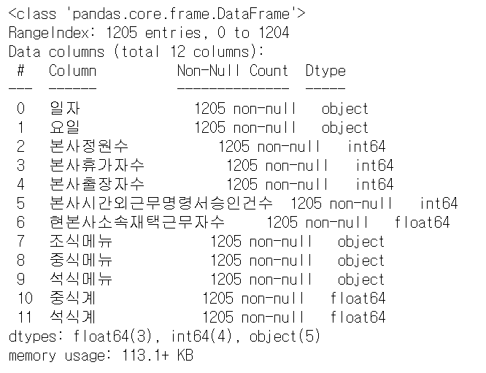
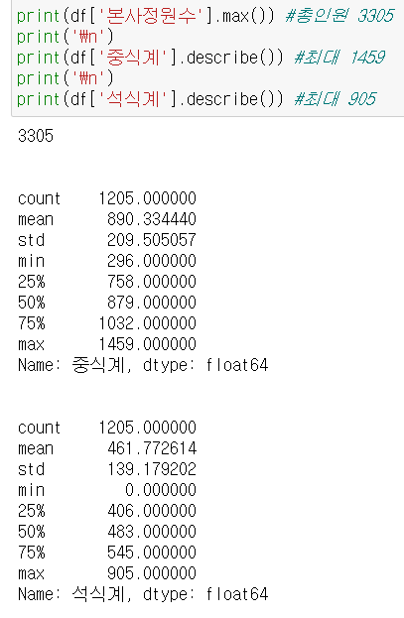
3-1) 데이터 정보

Slide 11
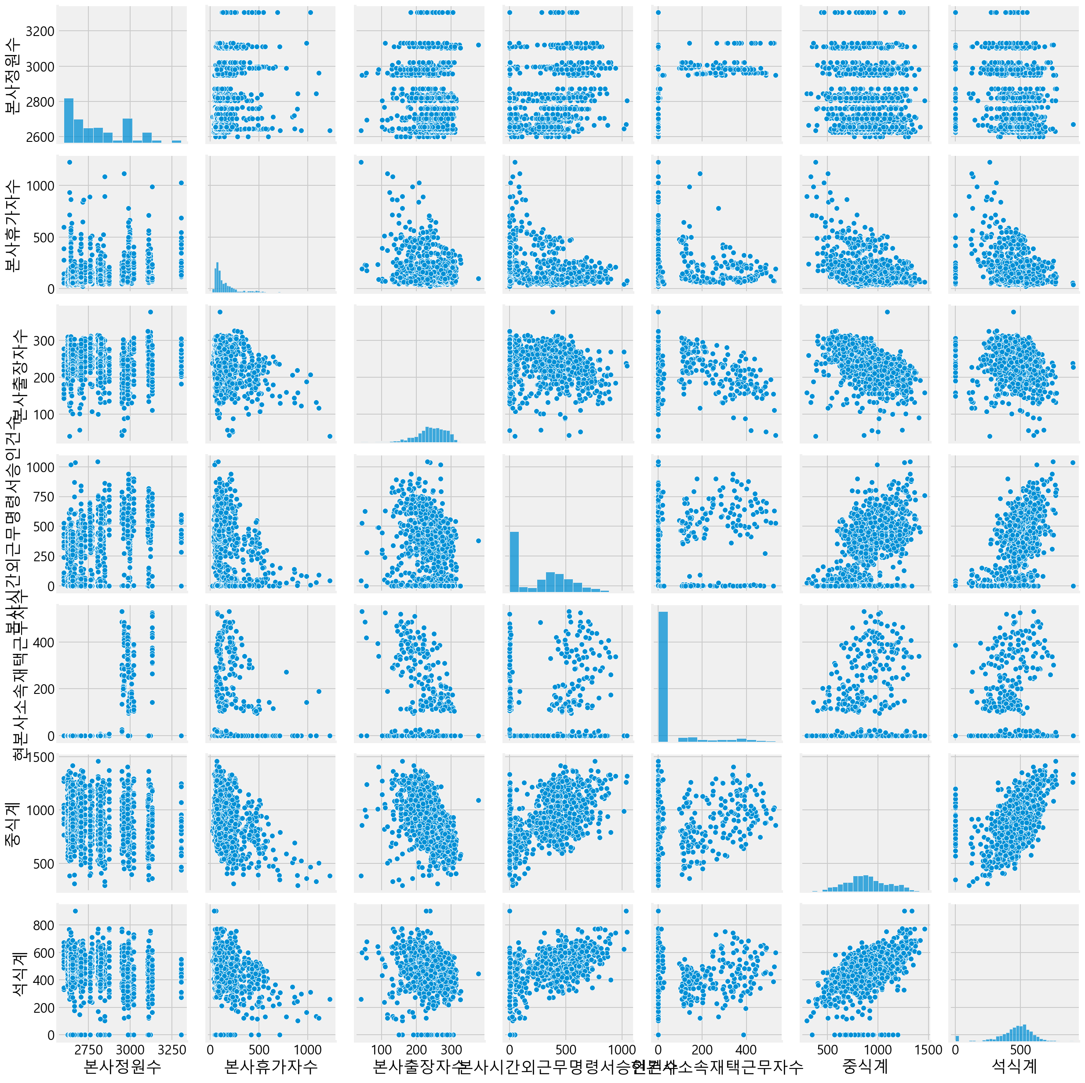
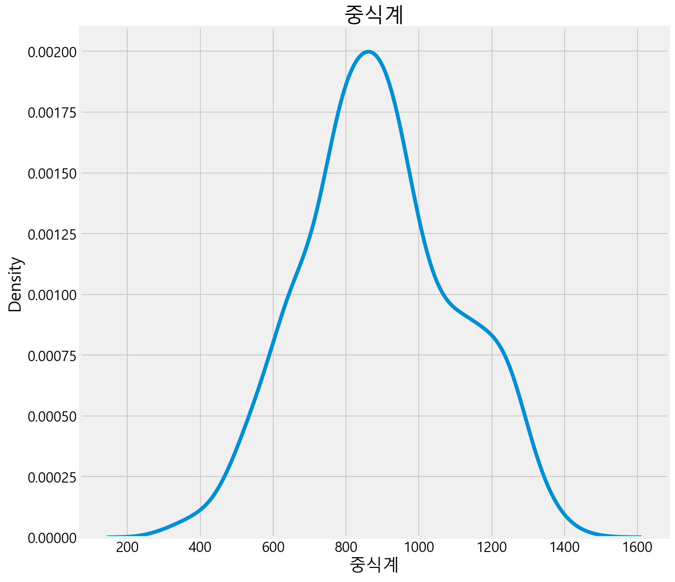
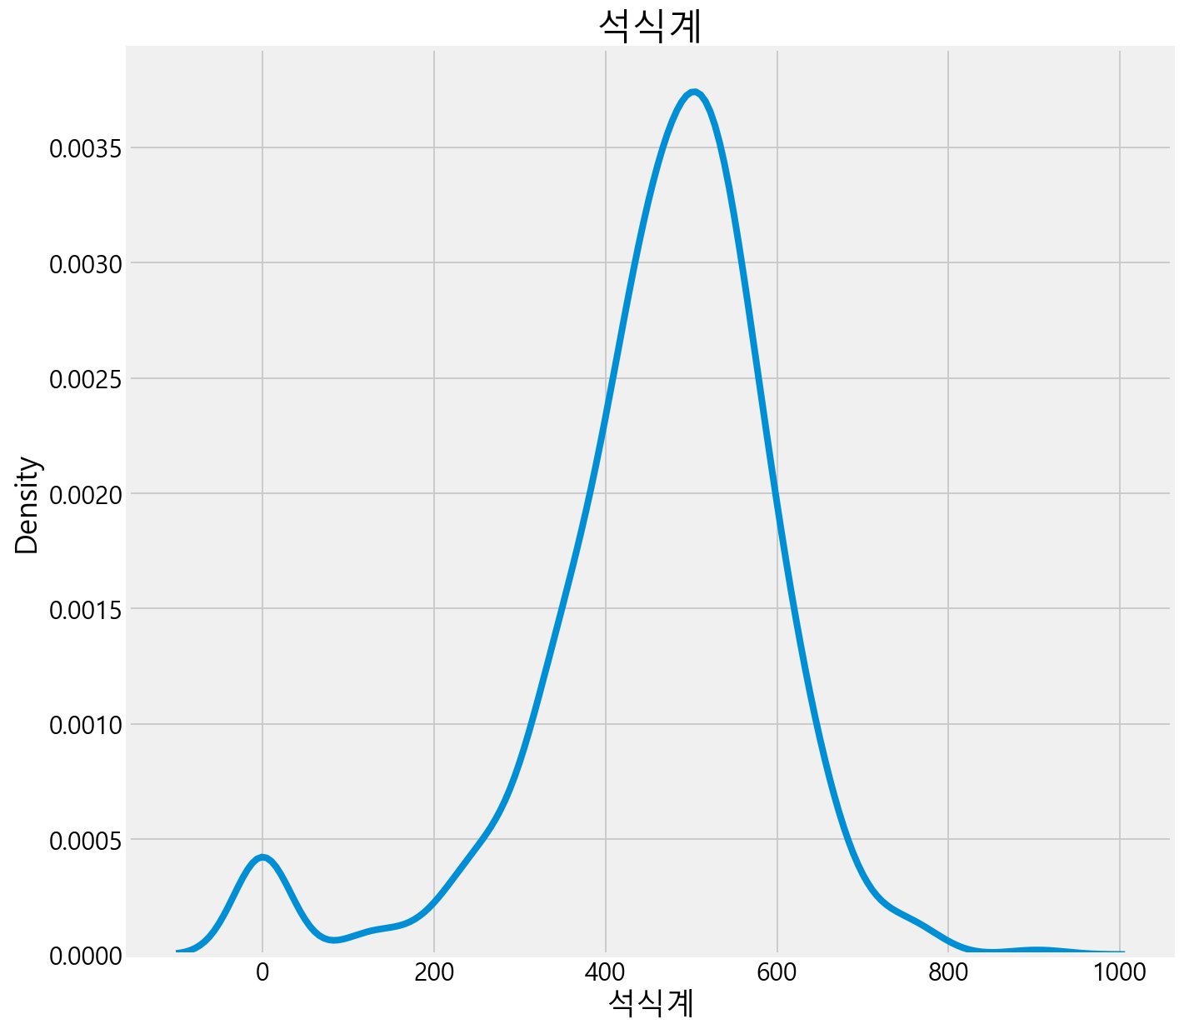
데이터 선형 모델 적합성 - 약간의 왜도,첨도 가 있지만 scale을 할 정도는 아니라고 판단.

Slide 12
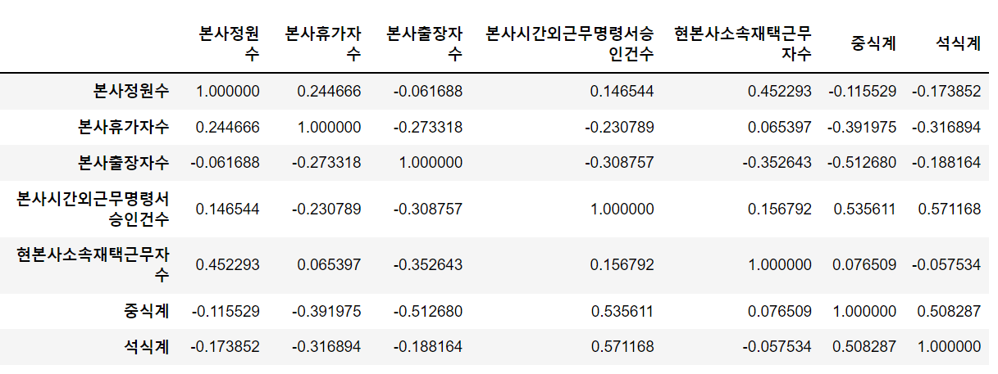
변수간 상관관계 분석
중식계, 석식계가 상관관계가 있다. => Insight
추론1) 점심에도 먹은 사람은 저녁에도 먹을 가능성이 크다고 생각.
(점심때 밖에서 먹지 않은 사람들은 시간을 효율적으로 쓰고 싶어하거나 음식에 대해 관심이 없을 수도 있다 생각.)
=> 시간의 중요성.
추론2) 메뉴의 불호가 강할 경우 밖에서 사먹을 수도 있다 생각.
=> 가장 중요한 밥, 국 , 메인 반찬으로 갈지 안길지를 결정할 거라 생각.

Slide 13
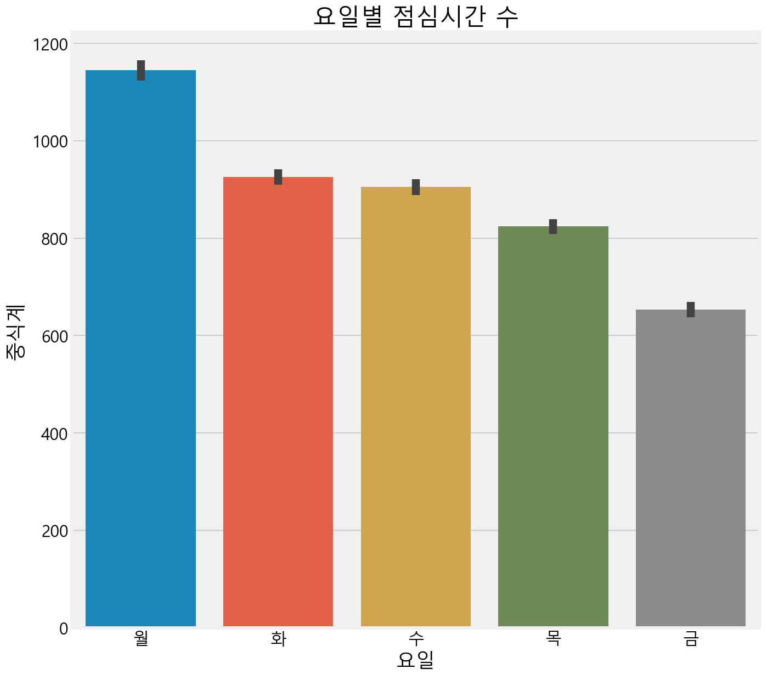
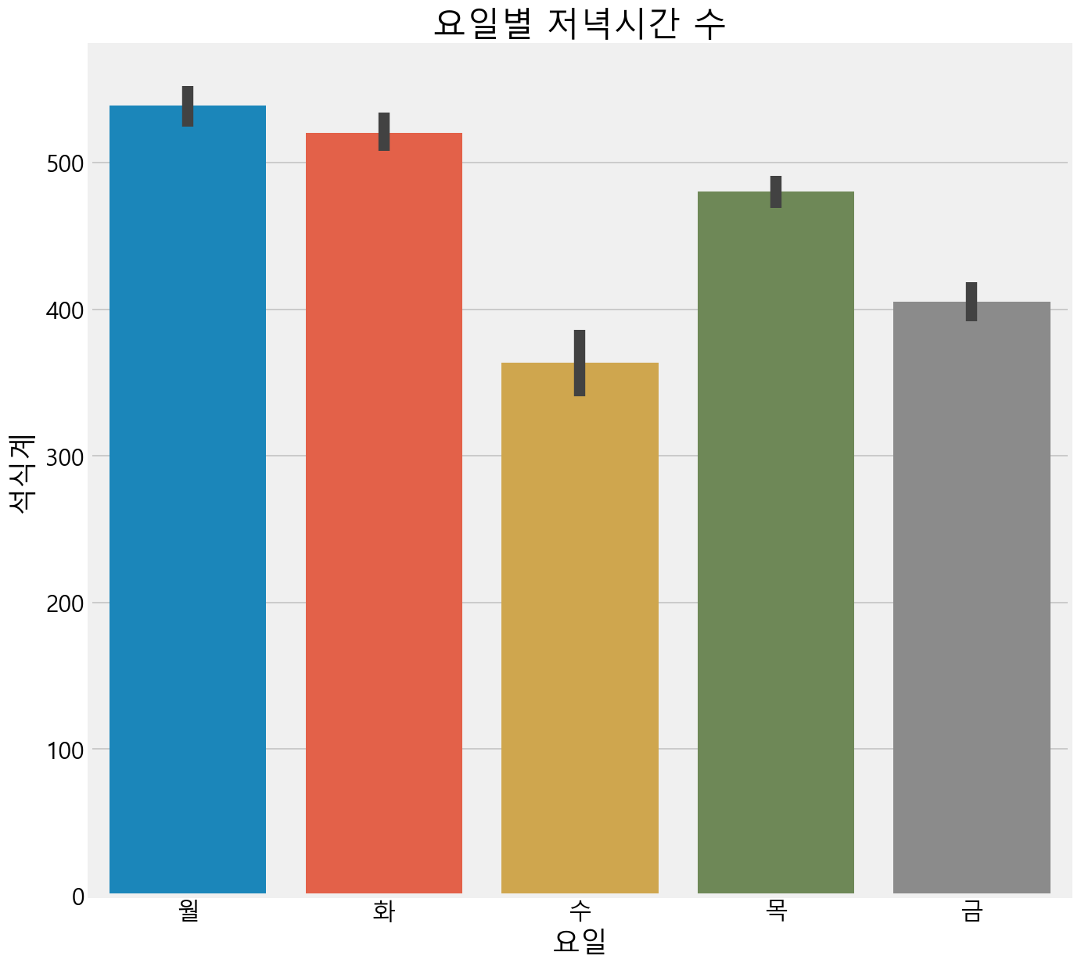
요 일별 점심/저녁 식수 인원 수
월요일이 가장 많고 금요일로 갈수록 줄어듬.
수요일 금요일이 적음 : 수요일 휴식의 의미에서 약속을 잡는 것을 가정하에 밖에서 먹을 것이라 생각함.
금요일 또한 약속이 있어 빨리 퇴근할 것이라 가정함.
-> 월,화,목 은 일을 열심히 / 수,금 은 쉬어가는 시간 필요.

Slide 14
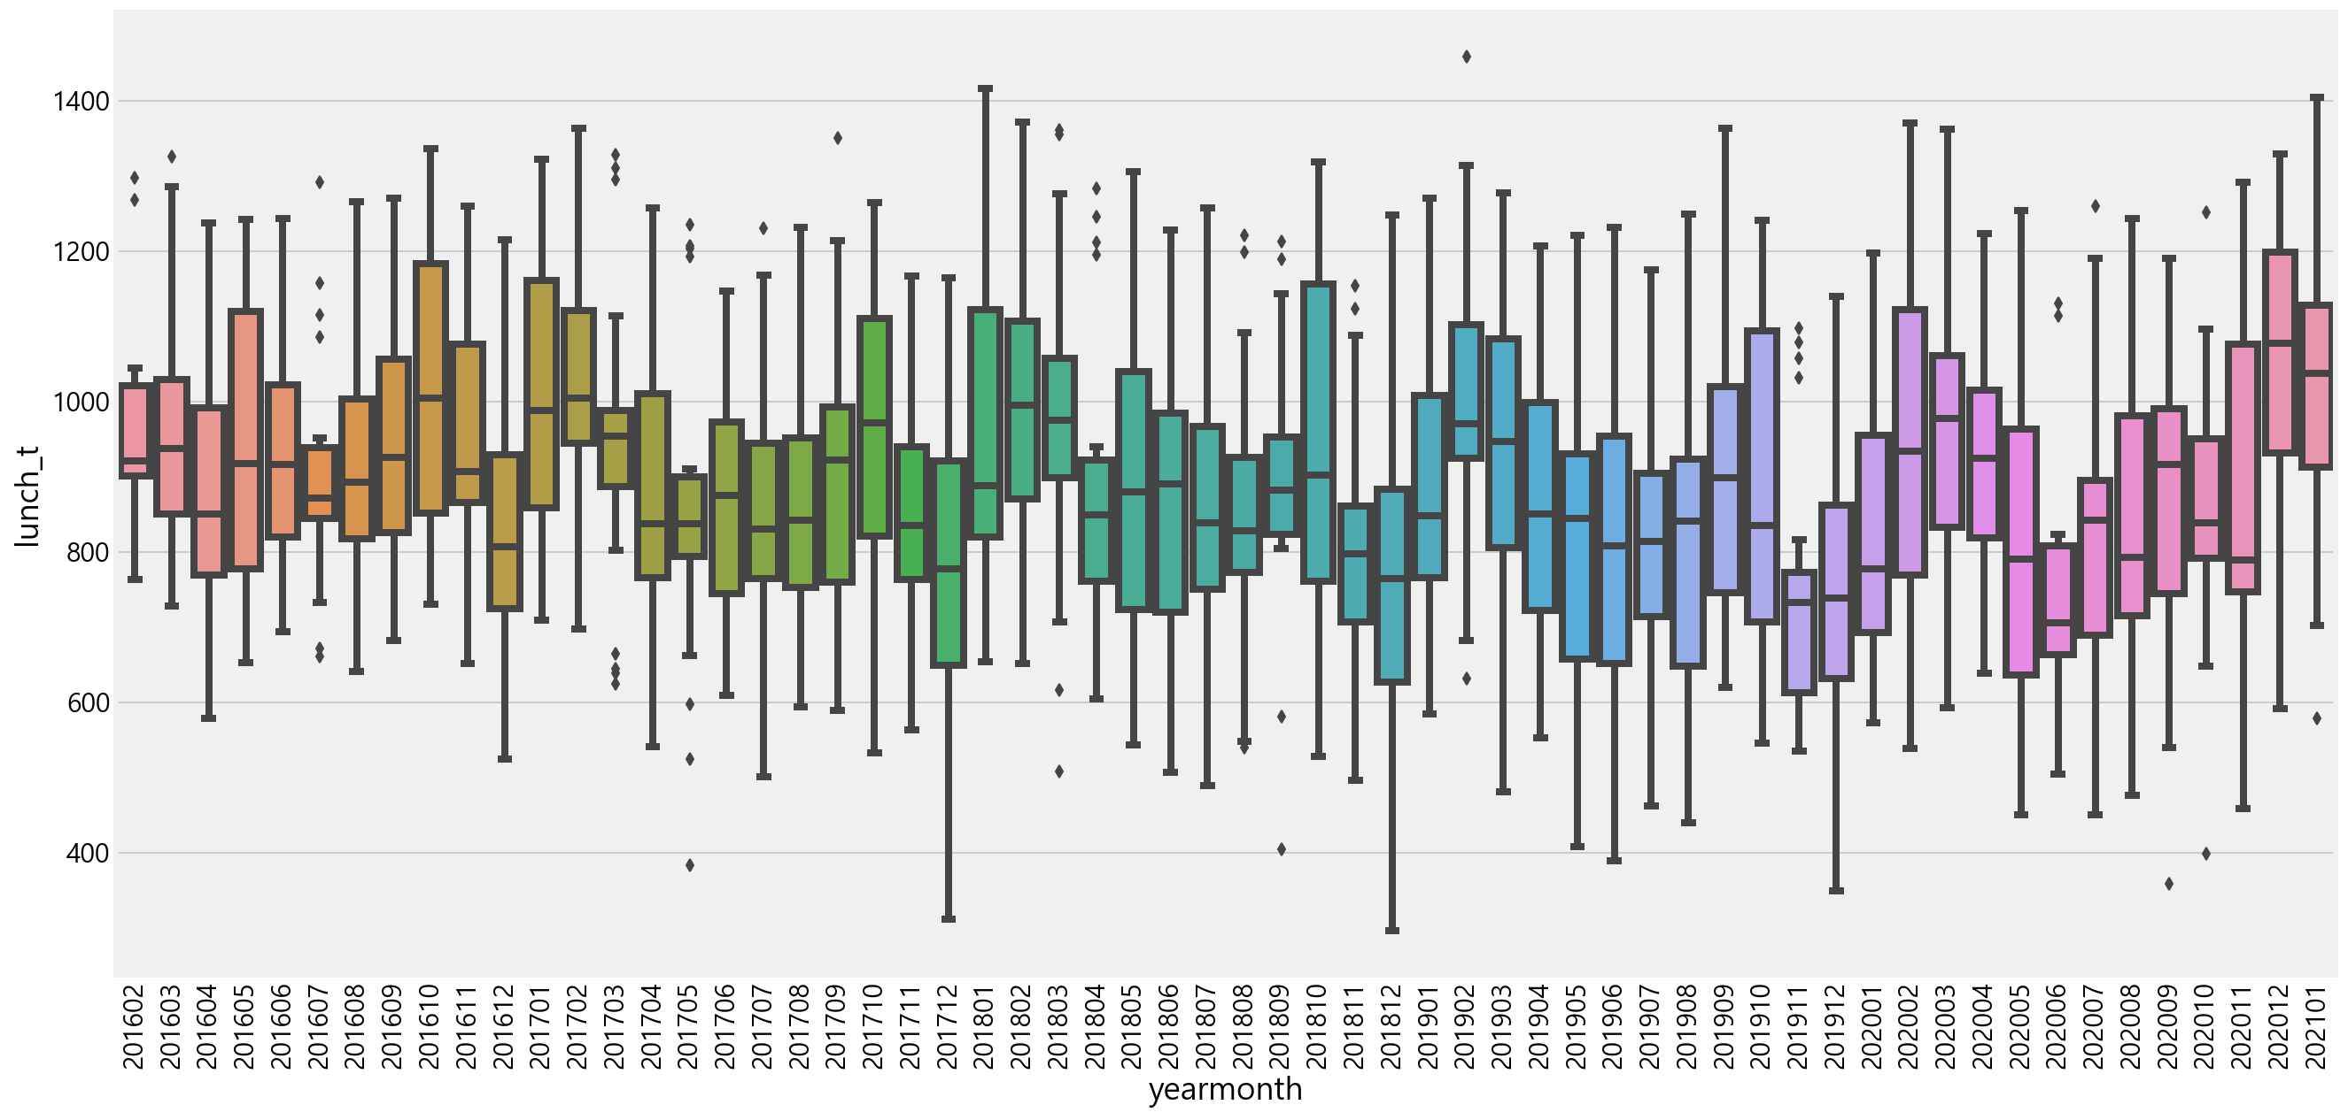
월별 점심 식수 인원 수
Insight
2017년부터 12월에 먹는 사람수가 좀 줄어든다.
=>연말이라 회식이 많다고 추론 / 점점 개인화가 빠르게 진행 된다고 추론 (연말은 가족 or 사랑하는 사람과)
2. 코로나 이전 이후
=> 생각보다 코로나의 영향이 적음.
3. 1월 , 2월 에는 사람들의 수가 늘어남.
=> 추운 날씨에 구내식당을 이용 할것이라는 추론.

Slide 15
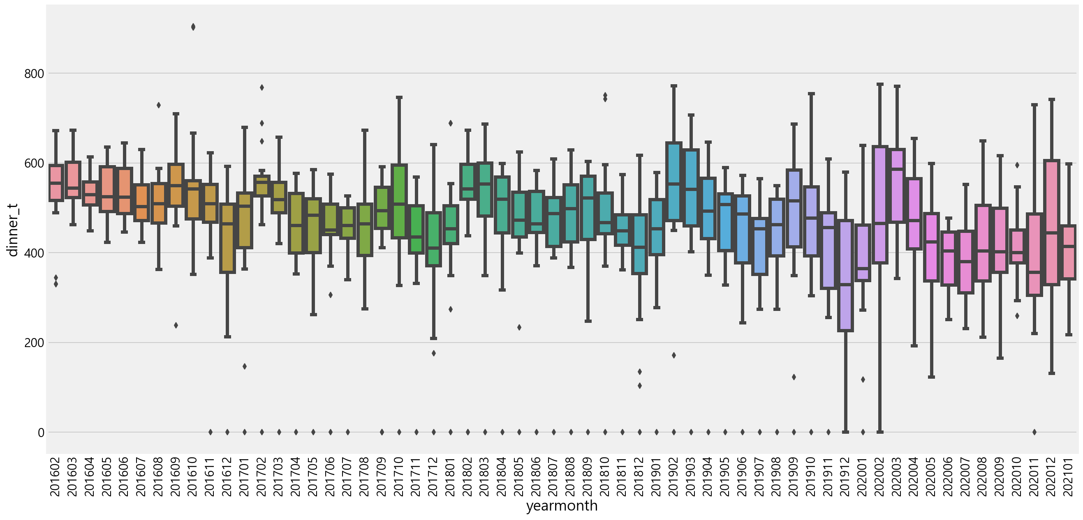
월별 저녁 식수 인원 수

Slide 16
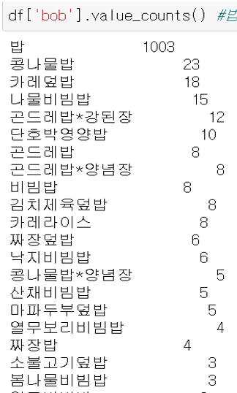
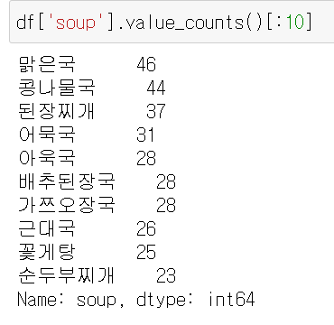
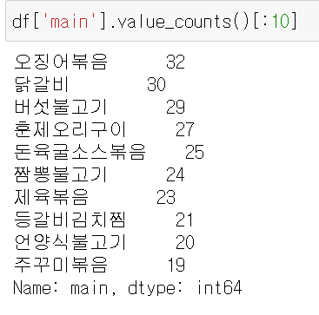
점심 밥,국,메인 음식 만 살펴보기
밥 : 상관관계 가 약할 것으로 예상.
국: 상관관계 가 있을 것으로 예상.
메인 음식: 상관관계 가 있을 것으로 예상.

Slide 17
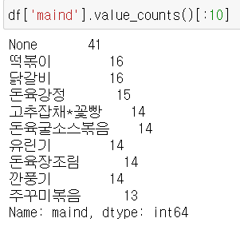
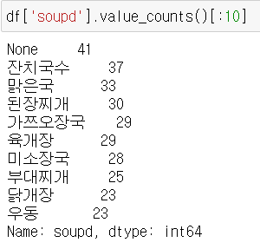
저녁 : 국,메인 음식 만 살펴보기
메인 음식: 상관관계 가 있을 것 같다.
국: 상관관계 가 있을 것 같다.
:

Slide 18
3-2) 데이터 전처리 과정
Step 1.
데이터 정리
Step 2.
점심/저녁 메뉴
Step 3.
숫자로 변환
한글컬럼 바꾸어 주기
날짜 정리
현재 참여 가능한 인원 컬럼 추가
점심 메뉴 나누어 주기
밥 / 국 / 메인 반찬
저녁 메뉴 나누어 주기
밥/ 국/ 메인 반찬 으 로 나누어 주기
문자형 -> 숫자로
필요한 컬럼 뽑아 주기

Slide 19
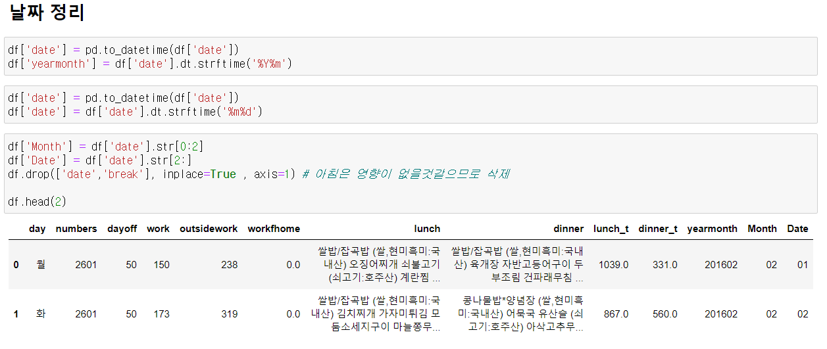
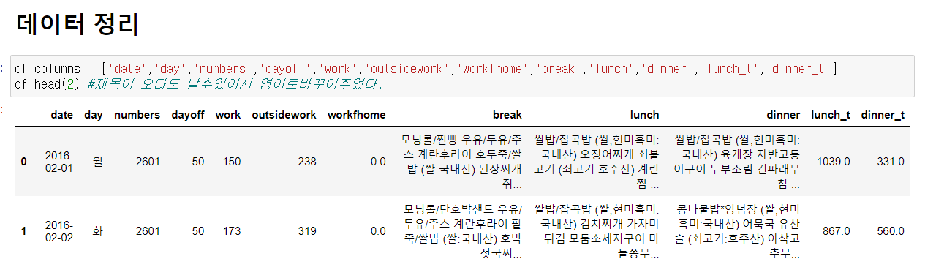
한글 -> 영어 제목 & 날짜 정리
현재인원 컬럼 만들어 주기
Step 1.
:

Slide 20
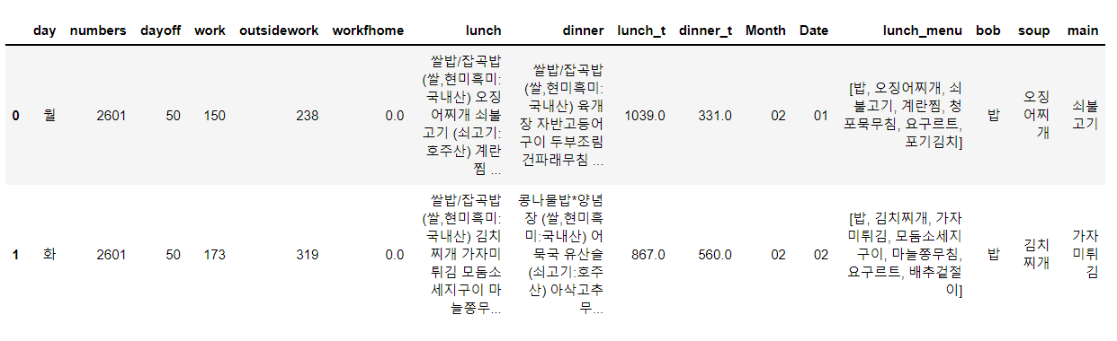
점심 메뉴 정리
Step 2.
:

Slide 21
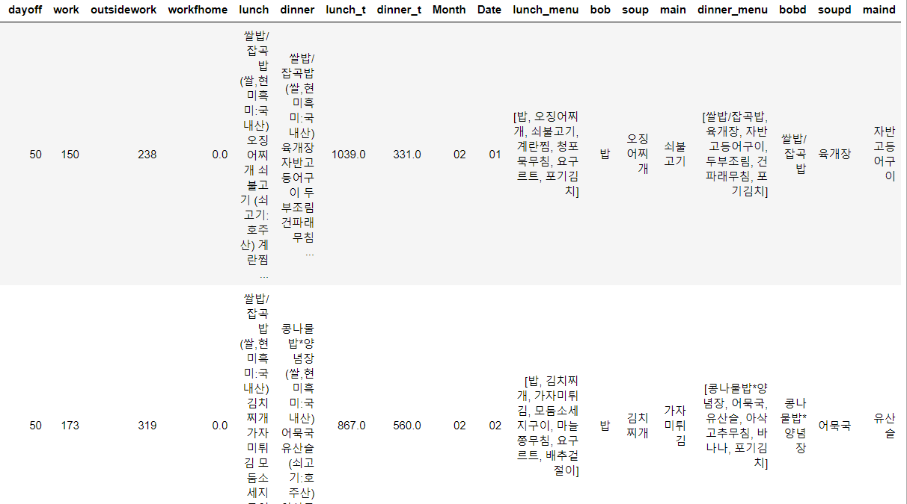
저녁 메뉴 정리
Step 2.
:

Slide 22
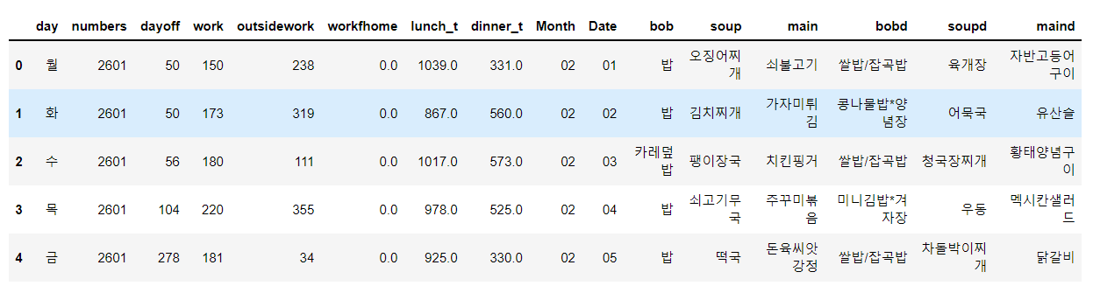
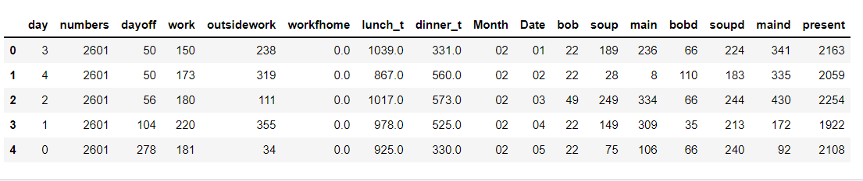
숫자로 변환해 주기 – Train
Step 3.
원본 데이터
:
전처리 완료
데이터

Slide 23
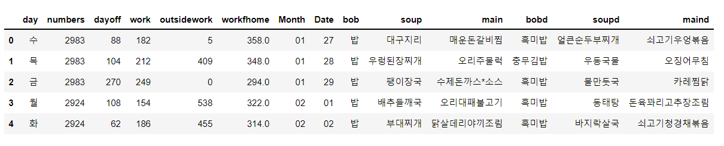
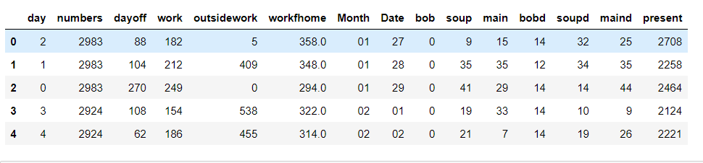
숫자로 변환해 주기 – Test
Step 3.
원본 데이터
:
전처리 완료
데이터

Slide 24
3-3) 데이터 학습 Xgboost (여러가지 모델 중 가장 정확도가 높음. )
[예측 모델 설정]
Model 1: 점심 저녁 관의 얼마나 관계가 있는지 알기 위해 저녁 메뉴는 추가 하지 않은 상태로 학습.
Model 2: 점심 메뉴 따로 저녁 메뉴 따로 나누어 준 상태로 학습.

Slide 25
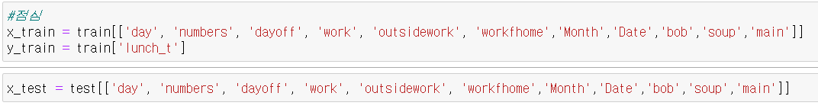
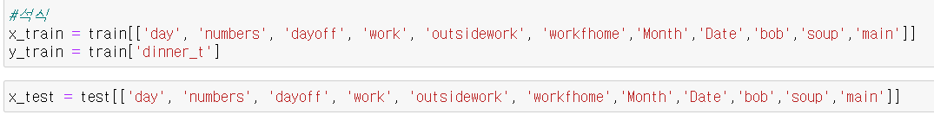
3-3) 데이터 학습 Model 1. Xgboost
[Public 점수]
예측 모델 설정 : 중식계
47.6349546667
예측 모델 설정 : 석식계
점심을 먹은 사람은 메뉴에 상관없이 먹는 것을 알 수 있음.
=> 시간을 중요시 함.

Slide 26
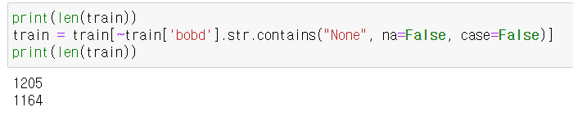
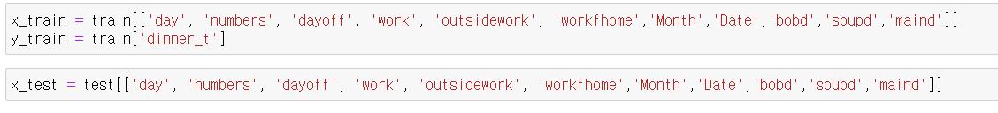
3-3) 데이터 학습 Model 2. Xgboost : 데이터를 최대한 보존 하기 위해 새로운 데이터를 만든 후 트레인 데이터의 석식계 메뉴에 ‘None’이 속한 행만 제거함.
예측 모델 설정 : 중식계
[Public 점수]
44.8868143333
예측 모델 설정 : 석식계
=> 메뉴의 선호도에 따라 사람들의 선택이 좌우된다.

Slide 27
04
결론 및 해결책

Slide 28
4-1) 잔반을 줄이기 위한 해결책
그래프를 통한 해결책
예측 모델 활용
한 달 치 인원을 예측한 뒤에 그에 맞게 식재료 구매하기.
잔반이 많이 남을 것 같으면 사내에 공고해서 가져갈 수 있는 방안 마련하기.
수요일/금요일 석식계는 남는 잔반을 무료로 가져갈 수 있게 해주기.
12월 에는 다른 달 보다 음식을 조금 만들거나 음식의 질의 향상시키기.

Slide 29
4-2) 결론 및 견해
음식 메뉴 와 식수의 상관관계가 약하다 하더라도 머신 러닝 예측 결과 메뉴의 선호도가 높을수록 나가서 먹지 않고 식당에서 먹는 것을 발견.
=> 대다수의 사람들이 선호하는 메뉴가 중요하다는 결과를 얻음.
예측 모델을 활용하여 일일 권장 칼로리 섭취량을 직원들에게 알려주고 그에 맞는 식단표를 기획하는 것이 중요함.
앞으로 정확한 데이터 예측과 연결하여 잔반을 줄이는 것은 환경과 밀접한 연관이 있으므로 잔반을 줄일수 있도록 식자재 구매 시 양을 예측 할 수 있는 NO 잔반 플랫폼을 개발하여 ESG기업으로 변모함으로 향후 성장을 기대함.

Slide 30
Thank You.
박재영
karstaina100@gmail.com

